Slide 1

Android高级开发正式课
码牛学院-用代码码出牛逼人生

Slide 2
android人员的专属JUC讲解
02-锁
技术点：
1.线程安全性分析
2.synchronized
3.monitor与对象头
4.CAS原理
5.应用CAS原理对于synchronized进行优化
Notes:
https://blog.csdn.net/huachao1001/article/details/51810328
https://www.cnblogs.com/chiangchou/p/javassist.html
https://blog.csdn.net/huachao1001/article/details/51810328
https://www.jianshu.com/p/37a5e058830a

Slide 3

码牛学院Android讲师介绍
码牛学院-Kerwin老师
系统架构师、技术总监
◆10年互联网行业从业经验，架构师
精通JAVA,C,C++,Android,IOS
前华为工程师，后出任两家公司技术总监，高校外聘讲师，省公安厅电子物证鉴定专家
拥有多个大型分布式系统架构设计与实施和移动终端系统架构设计经验
有丰富的分布式，高并发实战经验，
开发过多套企业级自定义框架
擅长系统底层架构，移动终端系统架构

Slide 4
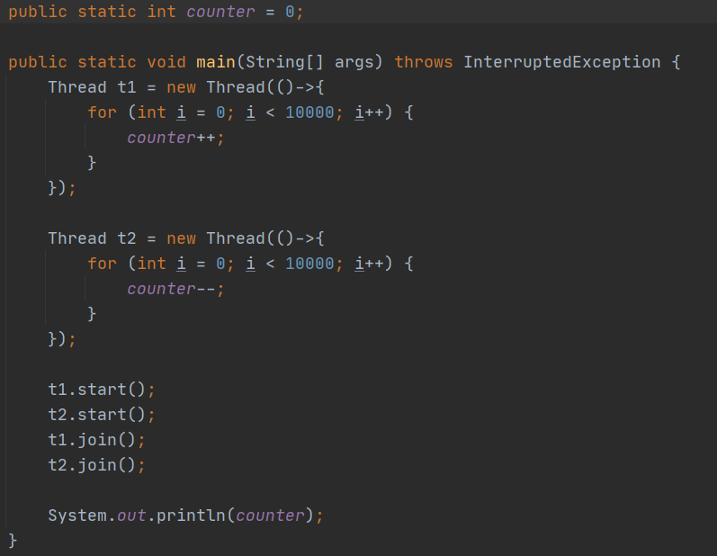
JAVA下的线程安全分析
在系统处理过程中，最为常见的问题是同一线程对于相同资源进行访问所造成的数据处理异常问题
下面代码中可能出现的结果是多少？

Slide 5
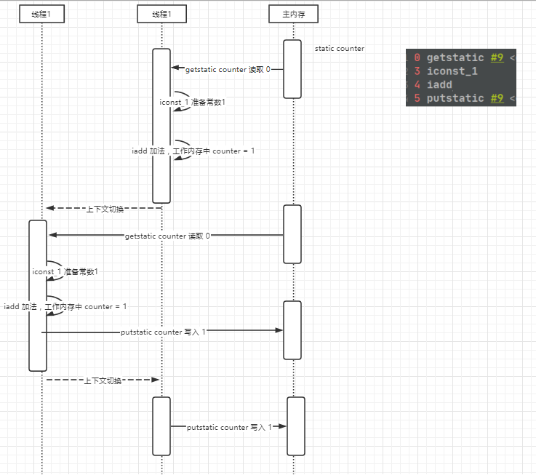
出现问题的过程指令分析-线程的上下文切换

Slide 6
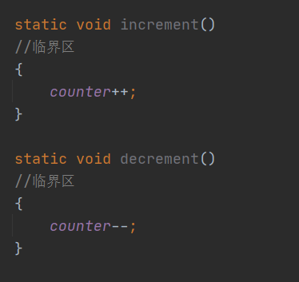
临界区与竞态条件
临界区：
一个程序运行多个线程本身没有问题
出现问题最大的地方在于多个线程访问共享资源
多个线程读共享资源其实也没有问题
在多个线程对共享资源读写操作时发生指令交错，就会出现问题
一段代码块内如果存在对共享资源的多线程读写操作，称这段代码为临界区
竞态条件:
多个线程在临界区内执行，由于代码执行序列不同而导致结果无法预测，称之为静态条件

Slide 7
应用之互斥
为了避免临界区的竞态条件发生，JAVA提供多种手段进行规避
阻塞式的解决方案：synchronized,Lock
非阻塞式的解决方案：原子变量
synchronized对象锁：
采用互斥方式让统一时刻之多只有一个线程持有对象锁，其他线程在获取这个对象锁会被阻塞，不用担心线程上下文切换

Slide 8
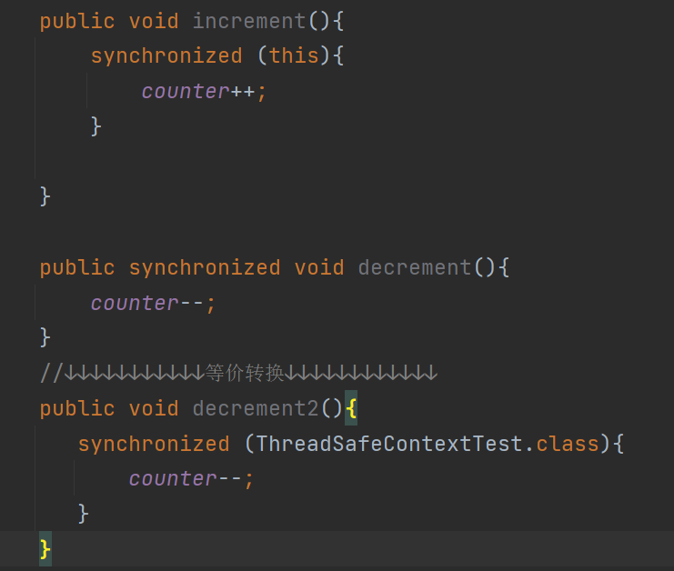
synchronized---本质与等价方案

Slide 9
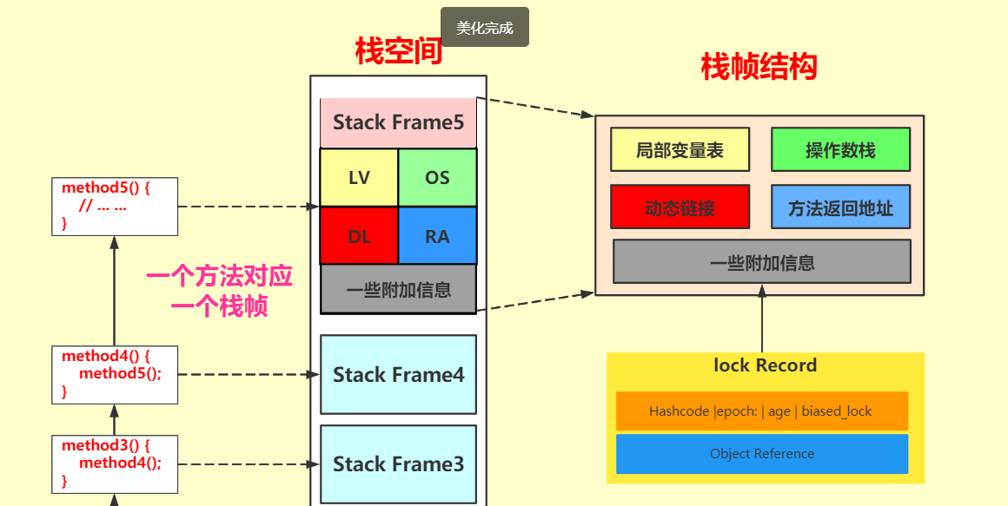
Mark中的数据对于并发的支持
线程分布的不同锁分类：
偏向锁： 只针对于一个线程，单个线程体系下加锁，本质就只有一把，直接应用markword解决识别问题
轻量级锁：只针对于两个线程，利用栈区结构来存储线程ID不同
重量级锁：两个以上线程，利用一个全新的结构来存储不同的ID

Slide 10
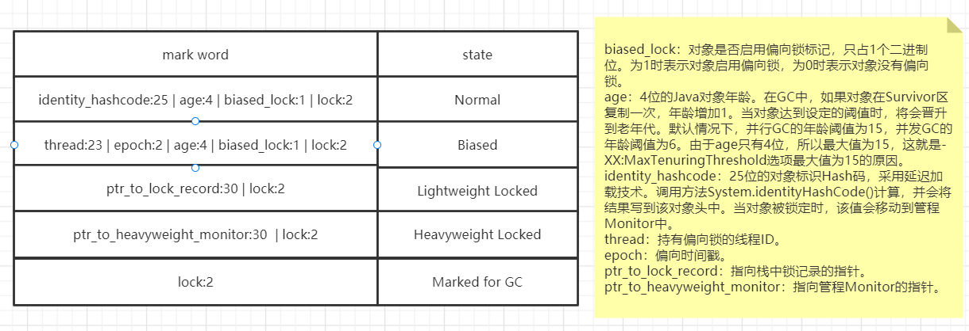
Mark中的数据对于并发的支持

Slide 11
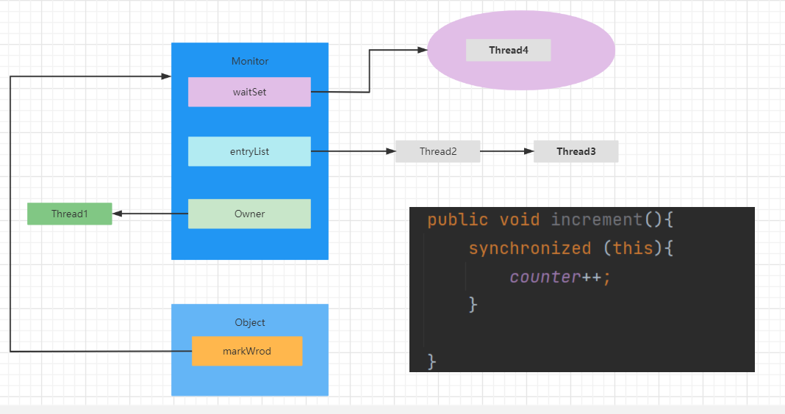
Monitor对象与synchronized

Slide 12
Monitor对象过程注意事项
执行同步代码块内容，然后唤醒entryList中其他线程时，此处采取竞争策略，先到不一定先得，所以synchronize锁是非公平
非公平锁： 在锁可用的时候，一个新到来的线程要占有锁，可以不需要排队，直接获得。
公平锁： 在锁可用的时候，一个新到来的线程要占有锁，需要排队，等待执行

Slide 13
有没有比synchronized速度更快的方案？
有没有一个比synchronized更优的方案能解决当下的问题？
利用CPU的CAS指令，同时借助JNI来完成Java的非阻塞算法。其它原子操作都是利用类似的特性完成的。而整个J.U.C都是建立在CAS之上的，因此对于synchronized阻塞算法，J.U.C在性能上有了很大的提升。

Slide 14
什么是CAS？
CAS是英文单词Compare And Swap的缩写，翻译过来就是比较并替换。
CAS机制当中使用了3个基本操作数：
内存地址V
旧的预期值A
要修改的新值B
更新一个变量的时候，只有当变量的预期值A和内存地址V当中的实际值相同时，才会将内存地址V对应的值修改为B。
CAS机制当中使用了3个基本操作数：内存地址V，旧的预期值A，要修改的新值B。

Slide 15
CAS例子
线程1
线程2
10
10
11
11
内存地址
内存地址
线程1: A=10,B=11
此时线程1想要把变量的值增加1
对线程1来说，旧的预期值A=10，要修改的新值B=11。
在线程1要提交更新之前，另一个线程2抢先一步，
把内存地址V中的变量值率先更新成了11。
CAS机制当中使用了3个基本操作数：内存地址V，旧的预期值A，要修改的新值B。

Slide 16
线程1发现失败
线程1
线程1
10
10
11
11
内存地址
内存地址
线程1: A=10,B=11
线程1: A=11,B=12
这一次比较幸运，没有其他线程改变地址V的值
线程1进行Compare，发现A和地址V的实际值是相等的。
A!=V的值 (10!=11) 由于值经过volatile修饰
立马就知道了，此时判断不等于实际值
CAS机制当中使用了3个基本操作数：内存地址V，旧的预期值A，要修改的新值B。

Slide 17
THANK YOU
码牛学院-用代码码出牛逼人生

Slide 18
谢谢观看

